Slide 1

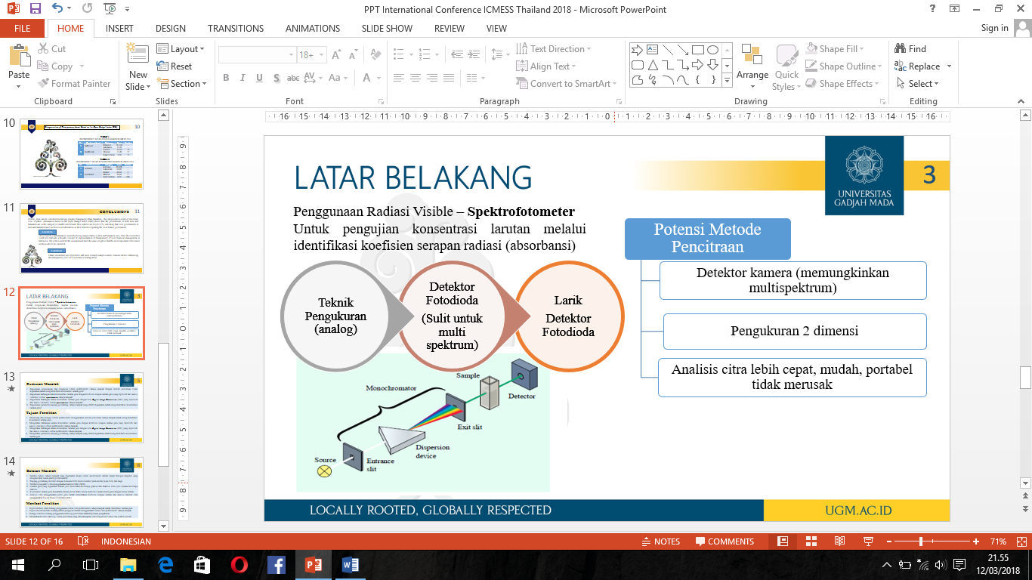
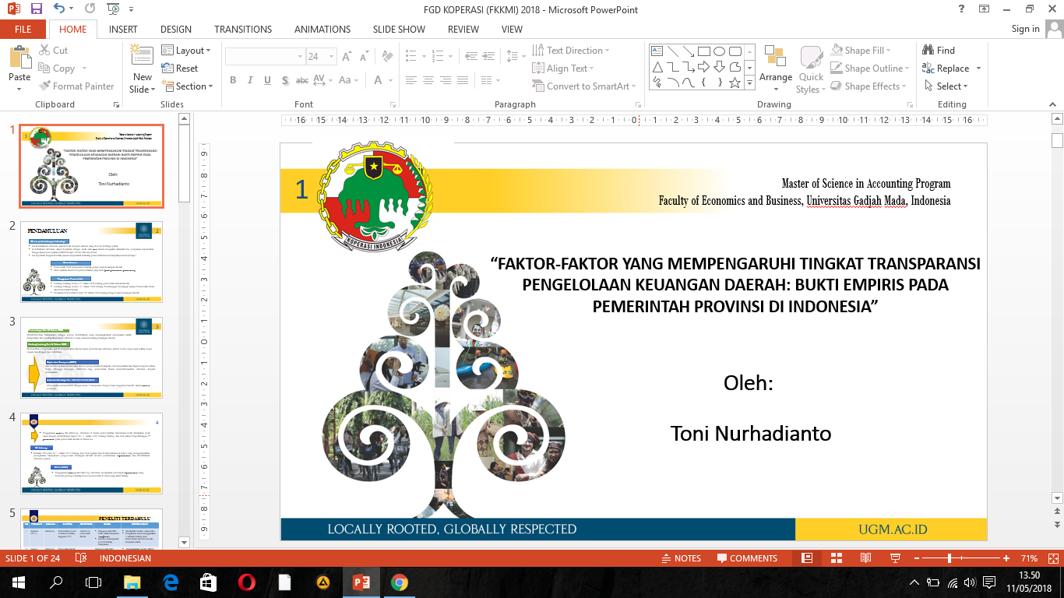
SISTEM TEKNOLOGI INFORMASI
info@darmajaya.ac.id

Slide 2
MODEL KEEN (1991)
Keen’s reach and range untuk memahami posisi dari sistem informasi stratejik
  Lingkupan (Range)
  Menunjukkan luas dari aplikasinya
  Jangkauan (Reach)
  menunjukkan letak dari sistem-sistem teknologi informasi, yaitu terletak di internal atau inside perusahaan dan eksternal atau outside perusahaan
info@darmajaya.ac.id

Slide 3
Jangkauan
Siapapun, dimanapun, kapanpun
Pihak luar dengan IT platform berbeda
Pihak luar dengan IT platform sama
E
Eksternal/Outside
D
Akses dalam perusahaan, lokasi global
Akses dalam perusahaan, lokasi domestik
Dalam satu lokasi
C
Internal/Inside
B
A
Lingkup
Jangkauan dan lingkup dari Keen
info@darmajaya.ac.id

Slide 4
Ilustrasi Perkembangan ASAP dan Sabre
Model jangkauan dan lingkup dari Keen sesuai dengan perkembangan sistem ASAP di perusahaan supplies rumah sakit American Hospital Supply Company (AHSC) dan sistem reservasi penerbangan SABRE milik perusahaan penerbangan American Airlines (AA).
Jangkauan
Siapapun, dimanapun, kapanpun
Pihak luar dengan IT platform berbeda
Pihak luar dengan IT platform sama

Eksternal/Outside
❍


●


❖
⬥
Akses dalam perusahaan, lokasi global
Akses dalam perusahaan, lokasi domestik
Dalam satu lokasi
Internal/Inside

◆
Lingkup
Keterangan:
 Tahapan perkembangan sistem ASAP di AHSC.
 Tahapan perkembangan sistem SABRE di AA.
Jangkauan dan lingkup dari Keen

Slide 5
MODEL REKAYASA ULANG
Jangkauan
Business Relationship Reenginering
(BRR)
❖
◆
Eksternal
Internal
⬥
Business Process Reenginering
(BPR)

High
Low
Perubahan radikal
Model rekayasa ulang
info@darmajaya.ac.id

Slide 6
Orientasi dari strategi ke internal atau ke eksternal
Orientasi Internal | Orientasi Eksternal | Contoh Perusahaan
Strategi cost leadership | - | J. B. Hunt of Lowell, Roadway Express, 7- Eleven Jepang ,Caterpillar Co., Dell, Amex
Strategi diferensiasi (differentiation strategy) | - | DEC
Strategi fokus (focus strategy) | Strategi fokus (focus strategy) | Domino’s Pizza
- | Strategi inovasi (innovation strategy) | Merril Lynch dengan Bank One, McKesson Drug Corp., American Hospital Supply Company (AHSC), American Airline)
- | Strategi aliansi (alliance strategy) | Merril Lynch dengan Bank One, Walmart dengan P&G, 7-Eleven Jepang dengan pemasok-pemasoknya.
- | Strategi pertumbuhan (growth strategy) | Citicorp.
Strategi kualitas (quality strategy) | - | Caterpillar Co.
info@darmajaya.ac.id

Slide 7
MODEL MANFAAT
Mekanisme Contoh sistem
Strategi Eksternal
Jasa diberikan
(Service delivery)
Pembelian secara elektronik dari rumah
Model Manfaat
Internal dan Eksternal
Produk diberikan
(Product delivery)
Penjualan asuransi portabel
Saluran distribusi
(Distribution channel delivery)
ATM
Konsep lain
(Other concepts delivery)
Proses klaim elektronik langsung oleh dokter ke
Perusahaan asuransi
Sistem informasi stratejik
Strategi Internal
Inteligen informasi
(Information Intelligent delivery)
Integrasi informasi pemasaran internal dan eksternal
Biaya Produk
(Product cost delivery)
Integrasi sistem distribusi dengan kontrol
Organisasi
(Organizational delivery)
Fungsi-fungsi kantor dan otomatisasi
Biaya Jasa
(Service cost delivery)
Substitusi tenaga kerja dengan modal
info@darmajaya.ac.id

Slide 8
Model Siklus Sumber Daya Konsumen
Tahapan-tahapan di Model IBM dan CRLC
Tahapan IBM | 13 Tahapan CRLC | Keterangan
Kebutuhan (requirements) | 1. Menentukan kebutuhan (establish requirement) 2. Menentukan spesifikasi (specify) | 1. Menentukan kebutuhan dari sumber-sumber daya 2. Menentukan atribut dari sumber daya
Akuisisi (acquisition) | 3. Memilih sumber daya (select source) 4. Pemesanan (order) 5. Otorisasi dan pembayaran (authorize and pay for) 6. Mendapatkan (acquire) 7. Menguji dan menerima (test and accept) | 3. Menentukan dimana pelanggan akan membeli 4. Memesan dari pemasok 5. Membayar atau memperpanjang kredit 6. Mendapatkan kepemilikannya 7. Meyakinkan sesuai dengan spesifikasinya
Pertanggung- jawaban (stewardship) | 8. Mengintegrasikan (integrate) 9. Mengawasi (monitor) 10. Memutakhirkan (upgrade) 11. Merawat (maintain) | 8. Menambahkan ke sediaan yang sudah ada 9. Mengendalikan akses dan penggunaan sumber daya 10. Memutakhirkan sumber daya jika kondisi memungkinkan 11. Memperbaiki sumber daya jika diperlukan
Penghentian (retirement) | 12. Memindahkan atau membuang (transfer or dispose) 13. Pertanggung-jawaban (account for) | 12. Memindahkan, mengembali-kan atau membuang sediaan jika diperlukan 13. Mengawasi dimana dan berapa sudah digunakan dari sumber daya.
info@darmajaya.ac.id

Slide 9
Perusahaan yang Membutuhkan Sistem
Tinggi
Strategic
❖
Factory
◆
Pengaruh stratejik dari sistem-sistem yang ada
Support
⬥
Turnaround

Rendah
Tinggi
Pengaruh stratejik dari portofolio pengembangan aplikasi-aplikasi
McFarlan and McKenney’s Strategic Grid
info@darmajaya.ac.id

Slide 10
Faktor-faktor Sukses
  Harus paralel dengan perencanaan stratejik perusahaan.
Organisasi harus mempunyai visi TI.
Menjadi yang pertama
Kreatif menarik jangkauan dan lingkupan
info@darmajaya.ac.id

Slide 11

FAKTOR KEGAGALAN
Perusahaan tidak mau atau tidak mampu untuk mempertahankan investasi di masa depan.
Kualitas dari sumber-sumber daya sistem teknologi informasi yang kurang memadai
IT untuk sistem informasi stratejik tidak boleh gagal
Perbedaan industri
Penerapan SIS dapat menyebabkan tuntutan hukum dan melanggar regulasi
Aliansi dapat menjadi pesaing
Waktu penerapan SIS yang kurang tepat
Perbedaan kultur
info@darmajaya.ac.id

Slide 12
Kualitas Sumber-sumber Daya Sistem IT
High
Serang
(Attack)
❖
Hati-hati
(Beware)
◆
Kemampuan menambah nilai
Aman
(Safe)
⬥
Temukan
(Explore)

High
Low
Kualitas sumber-sumber daya sistem TI
info@darmajaya.ac.id

Slide 13
STI ANTAR ORGANISASI
Pertukaran Data Elektronik atau electronic data interchange (EDI)
Elecronic Commerce (E-Commerce)
info@darmajaya.ac.id

Slide 14
Keuntungan Electronic Data Interchange (EDI)
1
2
3
4
5
Mempercepat kegiatan bisnis
Pengurangan modal kerja yang dibutuhkan
Penghematan biaya
Meningkatkan hubungan dengan pelanggan dan pemasok
Memungkinkan untuk melakukan perdagangan internasional
info@darmajaya.ac.id

Slide 15
Sistem Informasi
Perusahaan A
Sistem Informasi Perusahaan B
Aplikasi
Pembelian
1. Meminta spesifikasi produk
Aplikasi
Penjualan
2. Memberi spesifikasi produk
3. Mengirim oder pembelian
4. Mengirim order penjualan
Aplikasi
Utang
Dagang
5. Faktur tagihan
Aplikasi
Piutang
Dagang
6. Otorisasi
pembayaran
8. Konfirmasi
pembayaran
Bank
Perusahaan A
Bank
Perusahaan B
7. Pengiriman dana secara
elektronik
EDI (Electronic Data Interchange)
info@darmajaya.ac.id

Slide 16
Electronic Commerce (E-COMMERCE)
  Aplikasi electronic commerce antara organisasi-organisasi bisnis.
    Sistem aplikasi e-commerce yang melibatkan organisasi-organisasi bisnis ini sering disebut dengan sistem interorganisasi (interorganizational system atau IOS) atau B2B (business to business).
    Memungkinkan suatu perusahaan untuk lebih efisien dan efektif melakukan kegiatan bisnis dengan supplier, dengan langganan-langganan atau dengan dealer-dealer dan distributor-distributornya.
    Contoh sukses dari aplikasi ini : SABRE yaitu sistem reservasi tiket yang dimiliki oleh American Airline dan electronic data interchange (EDI).
info@darmajaya.ac.id

Slide 17
Electronic Commerce (E-COMMERCE)
  Aplikasi electronic commerce antara organisasi bisnis dengan pelanggan akhir.
    Aplikasi e-commerce yang paling banyak dibicarakan sekarang ini adalah aplikasi e-commerce yang menggunakan jasa internet melalui jaringan World Wide Web (WWW).
    Aplikasi ini disebut juga dengan istilah B2C (business to customers).
    Menggunakan internet, maka memungkinkan suatu perusahaan untuk mejangkau sampai ke pelanggan-pelanggan akhirnya di manapun, siapapun dan kapanpun.
    Konsep ini konsisten dengan konsep reach and range oleh Keen (1991) yaitu mengusulkan perusahaan-perusahaan yang menggunakan TI supaya mendapatkan keunggulan stratejik untuk menarik jangkauan dari TI sampai ke pelanggan-pelanggan akhir.
info@darmajaya.ac.id

Slide 18
Martin et al. (1999) mengutarakan tambahan keuntungan e-commerce lewat internet dibandingkan dengan lewat EDI adalah :
Distribusi yang lebih murah dari dokumen dan produk digital.
Kemampuan memberikan layanan dukungan kepada pelanggan.
Kanal pemasaran yang baru.
Mempunyai kemampuan untuk menarik pelanggan baru.
Menyediakan satu titik lokasi kontak untuk bermacam-macam produk dan jasa.
Dapat digunakan sebagai media riset pasar.
Hambatan yang ditemui :
Keamanan
Keamanan akses.
Keamanan transmisi.
Beban trafik yang terlalu overload.
Kesulitan sensor.
Kesulitan mengukur kinerja dari situs, apakah keberhasilannya akan diukur dari jumlah orang yang mengunjungi atau diukur dengan cara lain.
info@darmajaya.ac.id

